Slide 1
MALAISE
Objectif : être capable face à une victime qui se plaint d’un malaise, d’en reconnaître les signes et de réaliser les gestes de secours d’urgence adaptés et nécessaires.

Slide 2
?

Slide 3
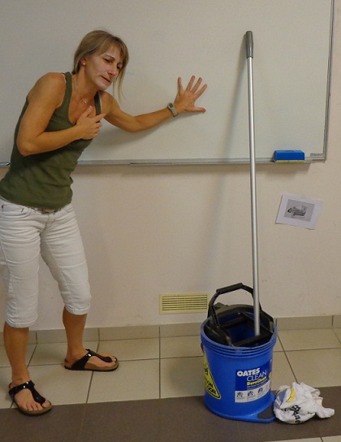
Les signes ?

Slide 4
Pâleur / Sueur / Sensation de froid
Douleur abdominale intense
Douleur poitrine
Signes inhabituels /contexte
Apparition soudaine
Faiblesse/Paralysie d’un membre
Déformation du visage
Trouble Vision
Trouble Langage
Mal de tête
Perte d’équilibre
Difficulté à respirer ou à parler
Le malaise : sensation pénible qui indique un trouble du fonctionnement de l’organisme sans pouvoir en identifier l’origine. Cette sensation, parfois répétitive, peut être fugace ou durable, de survenue brutale ou progressive.

Slide 5
Les causes ?
Intoxication
Maladie
Allergie
...

Slide 6
Les risques ?
Aggravation
=
Détresse vitale
Objectif : être capable d’observer la victime, de l’installer ou de l’aider à s’installer en position de repos afin d’éviter l’aggravation, de l’interroger et de transmettre les informations recueillies afin d’obtenir un avis médical et de la surveiller.

Slide 7
Que faire face à un malaise ?

Slide 8
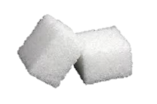
Que faire face à un malaise ?
Observer les signes
Protéger - A l’aide !
Mettre au repos, à l’aise:
- allonger /assoir
desserrer les vêtements
Rassurer
Si demande :
Donner sucre ou traitement
Alerter

Slide 9
Collège Tépabien
Salle des professeurs
Koumac
Tel 48.01.01
Lili
45 ans
Ca vient d’arriver à l’instant
Aucun traitement médical / Pas malade
Opérée il y a 2 ans
pour un problème de cœur
Ça lui arrive quelques fois le matin
quand elle ne déjeune pas

Slide 10
Une alerte particulière
Alerter
Se renseigner : Pourquoi ?

Slide 11
En cas d’aggravation
PERTE DE CONNAISSANCE
=
Gestes adaptés et
nécessaires

Slide 12
Bilan : Malaise
Les signes
Protéger
A l’aide !
Mettre au repos, à l’aise
Aggravation :
- Rappeler le 15
- Gestes perte de connaissance
Rassurer
Si demande : Donner sucre
ou traitement
Alerter
Appliquer les consignes
Surveiller
Se renseigner :
Age
Durée du malaise
1ère fois
Médicaments
Hospitalisation, maladies , traumatismes récents

Slide 13
Cas concrets

Slide 14
MALAISE
Fiche 8.1
Objectif : être capable face à une victime qui se plaint d’un malaise, d’en reconnaître les signes et de réaliser les gestes de secours d’urgence adaptés et nécessaires.

Slide 15
1, rue du chiffon
98 000 NOUMEA
Tel : 78.01.01

Slide 16
Malaise : conduite à tenir
Les signes
Douleur (poitrine, ventre) , mal à parler, respirer, sueur, pâleur, faiblesse, paralysie
Protéger
A l’aide !
Mettre au repos, à l’aise
Aggravation :
- Rappeler le 15
- Gestes perte de connaissance
Rassurer
Si demande : Donner sucre
ou traitement
Alerter
Appliquer les consignes
Surveiller
Se renseigner :
Age
Durée du malaise
1ère fois
Médicaments
Hospitalisation, maladies , traumatismes récents

Slide 17
MALAISE
Fiche 8.3
Objectif : être capable face à une victime qui se plaint d’un malaise, d’en reconnaître les signes et de réaliser les gestes de secours d’urgence adaptés et nécessaires.

Slide 18
1, rue du thé
98 000 NOUMEA
Tel : 78.01.01

Slide 19
Malaise : conduite à tenir
Les signes
Douleur (poitrine, ventre) , mal à parler, respirer, sueur, pâleur, faiblesse, paralysie
Protéger
A l’aide !
Mettre au repos, à l’aise
Aggravation :
- Rappeler le 15
- Gestes perte de connaissance
Rassurer
Si demande : Donner sucre
ou traitement
Alerter
Appliquer les consignes
Surveiller
Se renseigner :
Age
Durée du malaise
1ère fois
Médicaments
Hospitalisation, maladies , traumatismes récents

